Slide 1
교육기관 성적 처리 시스템
DB 설계 및 구현
2팀
유00 · 임00 · 강00 · 안00

Slide 2
프로젝트 개요
설계 기반
역할 기반 구조
무결성 중심
요구분석서를 바탕으로
관리자, 교수자, 학생의 명확한
프로시저 중심의 데이터 처리로
성적 처리 시스템 DB 구조 설계
역할 분리를 통한 체계적인 데이터 관리
무결성과 보안성 확보

Slide 3
프로젝트 목적
01
02
ERD 설계 역량 강화
제약조건 활용
데이터베이스 모델링 경험 축적
PK, FK, UNIQUE, CHECK 제약조건과 프로시저, 함수를 활용한 데이터 무결성 구현
03
04
역할별 로직 분리
검증 체계 구축
사용자 역할에 따른 처리 로직 분리 및 책임 명확화
단위 테스트 및 시나리오 기반 검증을 통한 품질 확보

Slide 4
시스템 전체 구조
사용자 계층: 관리자/교수자/학생의 역할
프로시저 계층: 비즈니스 로직 처리
테이블 계층: 데이터 저장 및 기준 테이블
각 역할별 권한
관리자
교수자
학생
전체 테이블 및 기준 데이터 관리
담당 과목의 성적 생성 및 수정
본인 성적 조회
사용자는 직접 테이블에 접근하지 않으며, 정의된 프로시저를 통해서만 데이터를 조회하고 변경 가능

Slide 5
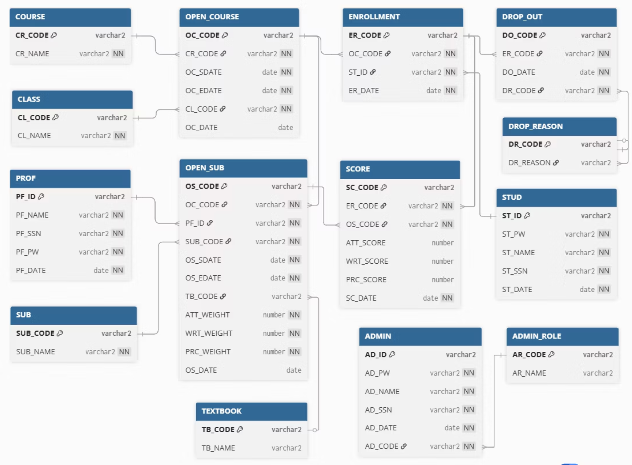
ERD 구조
핵심 테이블 구성
사용자 관리
STUD: 학생 정보
PROF: 교수자 정보
ADMIN: 관리자 정보
과정 및 개설
OPEN_COURSE: 개설 과정
OPEN_SUB: 개설 과목
수강 및 성적
ENROLLMENT: 수강신청 관리
GRADE: 성적 관리
예외 관리
DROP_OUT: 중도탈락 관리

Slide 6

핵심 정책
1
2
3
4
역할별 권한 분리
데이터 보호 정책
중도탈락 학생 성적
수강신청 제약
관리자: 최종관리자 포함 모든 데이터 관리 가능
교수자: 본인 담당 과목만 처리 가능
학생: 본인 성적 조회만 가능
성적, 관리자, 교수자, 학생 데이터는 삭제 불가 원칙을 적용하여 이력 관리 및 감사 추적이 가능
탈락일자와 개설과목 종료일을 비교하여, 탈락일 이전에 종료된 과목은 성적 조회, 생성, 수정이 가능
동일 수강신청 및 겹치는 과정 기간 수강신청이 불가하며, DB 제약조건을 적극 활용
DB 제약조건(PK, FK, UNIQUE, CHECK)을 적극 활용하여 데이터 무결성을 시스템 레벨에서 보장합니다.

Slide 7

프로시저 설계 전략
비즈니스 로직 집중화
입력 검증 강화
역할별 분리
예외 처리
모든 비즈니스 로직은 프로시저에서 처리하여 일관성 확보
화면/사용자 입력을 신뢰하지 않고 DB 레벨에서 재검증
역할별 프로시저 분리로 책임 명확화 및 보안 강화
예외 상황은 DB 레벨에서 사전 차단

Slide 8
프로시저 목록
역할별로 분리된 프로시저를 통해 명확한 책임 할당과 보안을 구현
로그인 및 인증
과정 및 개설
PRC_AD_LOGIN
PRC_PF_LOGIN
PRC_ST_LOGIN
PRC_CR_C / UD
PRC_OC_C / U / D
PRC_OS_C / U / D
기준 정보 관리
수강 및 성적
PRC_AR_CUD (지역)
PRC_CL_CUD (강의실)
PRC_SUB_CUD (과목)
PRC_TB_TB_CUD (교재)
PRC_ER_C / U / D
PRC_GR_C_PF (교수)
PRC_GR_C_AD (관리자)
PRC_GR_U (성적 수정)
PRC_GR_D (성적 삭제)
사용자 관리
PRC_AD_C / U / D
PRC_PF_C / U / D
PRC_ST_C / U / D
중도탈락 관리
PRC_DO_C / U / D

Slide 9
테스트 시나리오 구성
관리자 테스트
교수자 테스트
학생 테스트
예외 처리 테스트
전체 데이터 관리 및 기준 정보 설정 검증
담당 과목 성적 생성 및 수정 권한 검증
본인 성적 조회 권한 및 제한 검증
권한 위반, 중복 등록 등 예외 상황 처리 검증
테스트 데이터 구성
1
2
5
2
관리자
교수자
학생
과정
중도탈락 1명 포함
과정당 2-3개 개설과목

Slide 10
프로젝트 회고
어려웠던 점
개선 방향
성적-수강신청-개설과목 간 복잡한 관계 설계
중도탈락 날짜 기준 처리 로직 구현
프로시저 분기 증가로 인한 가독성 저하
공통 검증 로직 함수화로 재사용성 향상
로그 테이블 추가로 감사 추적 강화
화면 연계 시 트랜잭션 관리 체계화
성능 고려한 쿼리 최적화 및 인덱스 설계
본 프로젝트를 통해 실무 중심의 데이터베이스 설계 역량과 체계적인 개발 프로세스를 경험할 수 있었습니다.

